Slide 1



ithub.ru
Алгоритмы
и структуры данных
Бинарные деревья поиска. Сбалансированные деревья

Slide 2
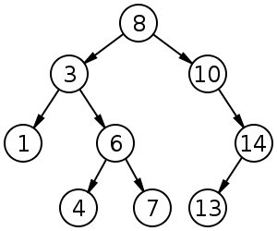
Алгоритмы и структуры данных. Бинарные деревья поиска
ithub.ru
Бинарные деревья поиска
Бинарное дерево поиска (BST, Binary Search Tree) – бинарное дерево, в котором все узлы слева от родительского имеют значение не меньше, а все узлы справа –больше, чем в родительском узле.
структура данных для работы с упорядоченными множествами

Slide 3
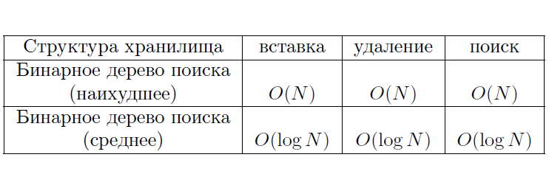
Алгоритмы и структуры данных. Бинарные деревья поиска
Сложность определяется средневзвешенной глубиной. Вставка и удаление узлов могут привести к дисбалансу и ухудшению средних показателей

Slide 4
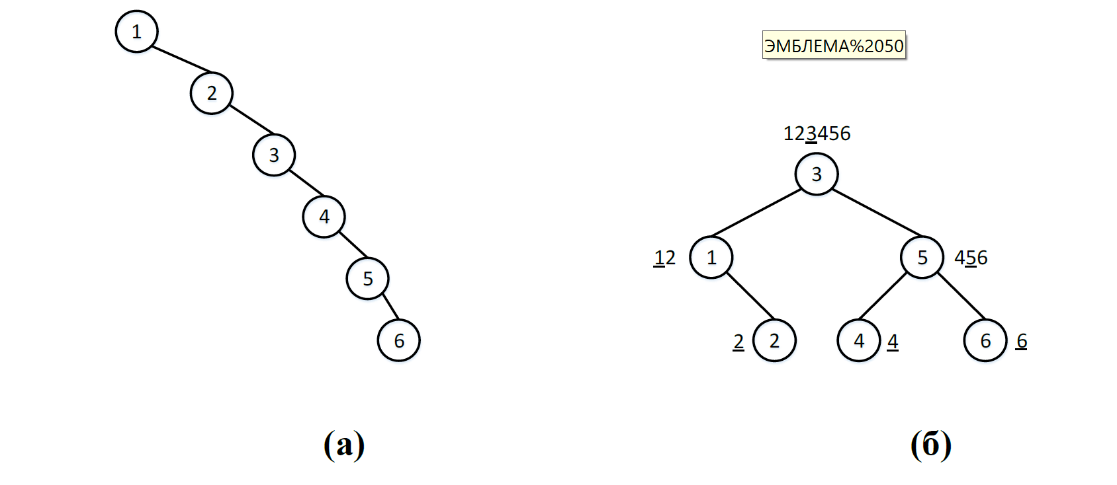
Алгоритмы и структуры данных. Бинарные деревья поиска
ithub.ru
Бинарные деревья поиска
Из одного и того же набора ключей можно построить разные деревья поиска.
Как построить дерево поиска минимальной высоты?
Если набор ключей известен заранее, то его надо упорядочить. Корнем поддерева становится узел с ключом, значение которого – медиана этого набора.

Slide 5

Алгоритмы и структуры данных. Сбалансированность
ithub.ru
Сбалансированные деревья поиска
Н – высота дерева

Slide 6
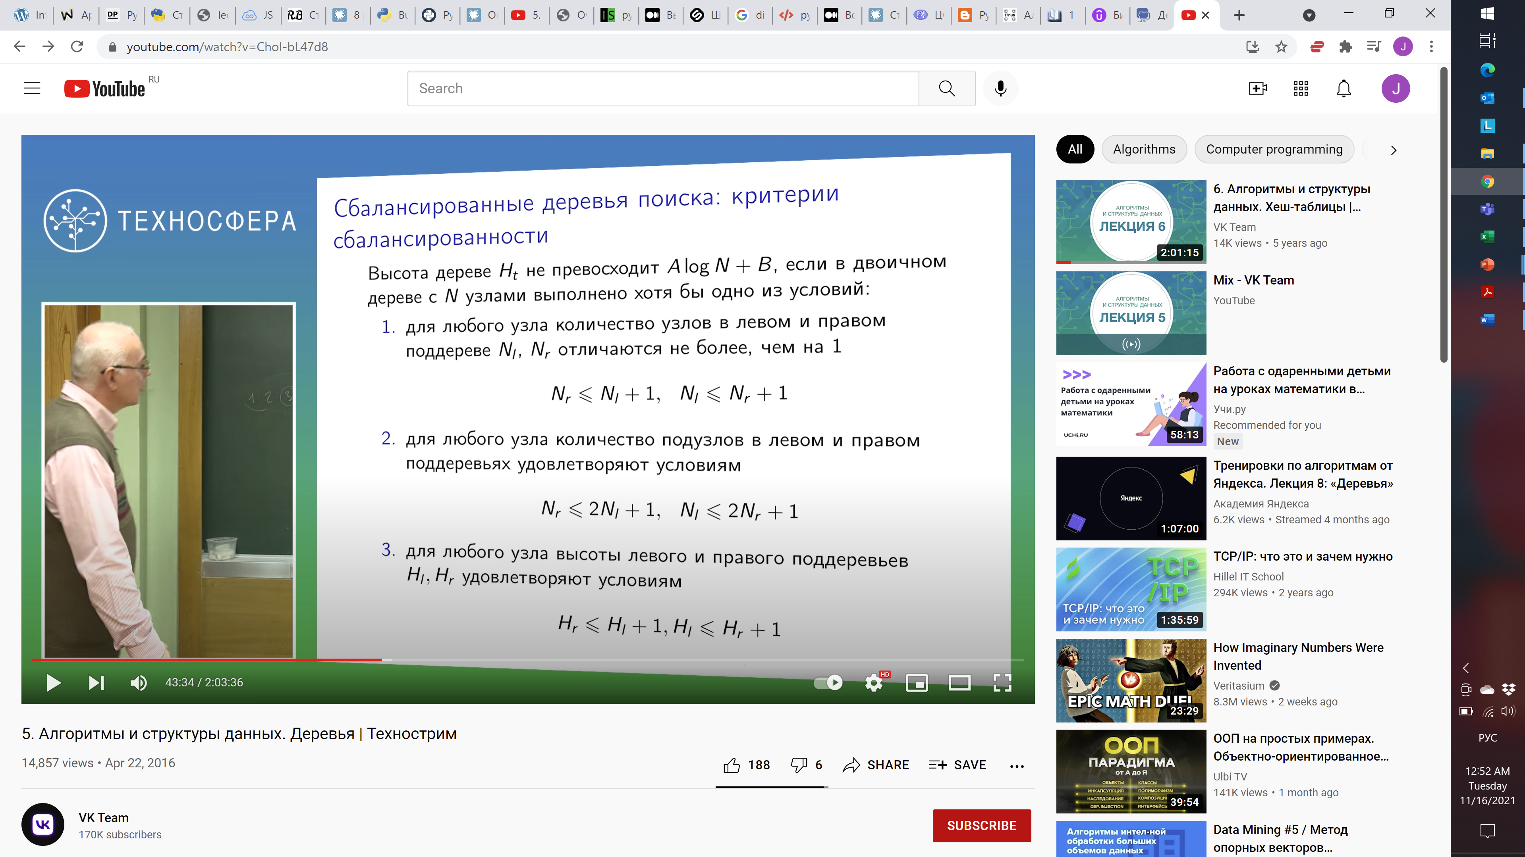
Алгоритмы и структуры данных. Сбалансированность
ithub.ru
Критерии сбалансированности дерева
Убывание строгости критерия сбалансированности
Идеально сбалансированное
Примерно сбалансированное
(А ≈ 1.71)
АВЛ-деревья
(А ≈ 1.44)

Slide 7

Алгоритмы и структуры данных. Сбалансированность
ithub.ru
Идеально сбалансированное дерево
Нечетное число узлов N
N = 2M + 1, левое и правое поддеревья содержат ровно по М узлов:
H_{ideal} (N) = H_{ideal} (2M+1) = 1 + H_{ideal} (M)
Четное число узлов N
N = 2M, левое и правое поддеревья содержат по М и М-1 узлов:
H_{ideal} (N) = H_{ideal} (2M) =
= 1 + max(H_{ideal} (M), H_{ideal} (M-1)) = 1 + H_{ideal} (M)
H_{ideal} (N) ≤ log₂N

Slide 8
Алгоритмы и структуры данных. Сбалансированность
ithub.ru
Идеально сбалансированное дерево
Можно построить для любого набора ключей
При добавлении очередного узла, дерево скорее всего понадобится перестраивать, чтобы уменьшить его высоту, сохраняя тот же набор узлов
Идеальную балансировку поддерживать сложно
H_{ideal} (N) ≤ log₂N

Slide 9
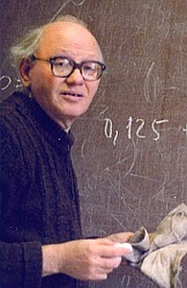
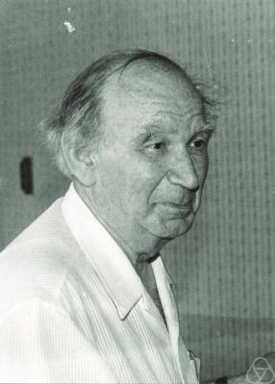
Алгоритмы и структуры данных. Деревья
ithub.ru
АВЛ-деревья
Придуманы в 1962 году советскими учеными Адельсон-Вельским и Ландисом изначально для организации перебора в шахматных программах, в честь них и названы
Адельсон-Вельский с 1957 года занимался проблемами искусственного интеллекта,
в 1965 руководил разработкой шахматной программы, победившей американскую на первом шахматном матче между компьютерными программами;
создатель программы «Каисса», в 1974 ставшей первым компьютерным чемпионом мира по шахматам.

Slide 10
Алгоритмы и структуры данных. Деревья
ithub.ru
АВЛ-деревья
сбалансированность определяется разностью высот правого и левого поддеревьев любого узла (она по модулю не должна превышать 1)
в каждом узле АВЛ-дерева, помимо ключа, данных и указателей на левое и правое поддеревья (левого и правого сыновей), хранится показатель баланса – разность высот правого и левого поддеревьев
условие сбалансированности проверяется после каждого добавления или удаления узла
определен минимальный набор операций перестройки дерева, который приводит к восстановлению свойства сбалансированности, если оно оказалось нарушено

Slide 11
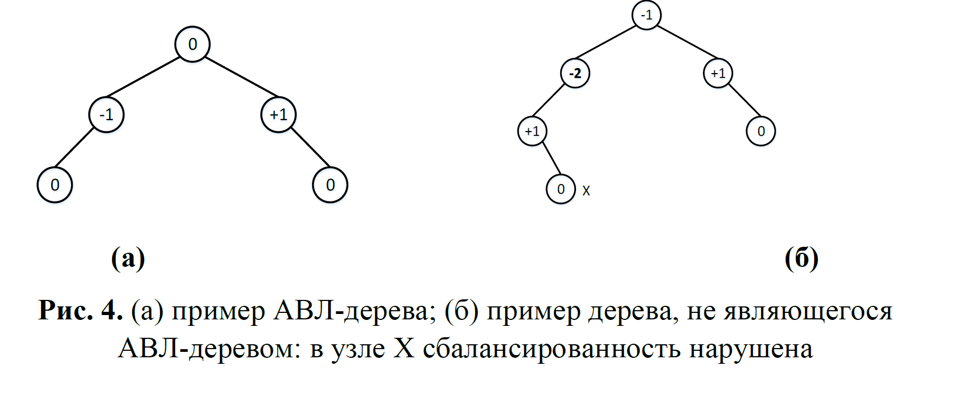
Алгоритмы и структуры данных. Деревья
ithub.ru
АВЛ-деревья. Пример
В узлах хранится balance

Slide 12
Алгоритмы и структуры данных. Деревья
ithub.ru
АВЛ-деревья. Вставка узла
Сначала узел добавляется в дерево с помощью стандартного алгоритма вставки
Показатели баланса в ряде узлов при этом изменятся
Сбалансированность может нарушиться
Перестраивать будем поддерево с корнем в том узле с дисбалансом, который является ближайшим к добавленному (опорный узел)
Опорный узел ищем поднимаясь вверх по дереву
Рассматривается четыре случая (две пары симметричных друг другу случаев). В каждом из них баланс восстанавливается с помощью одного или двух поворотов.

Slide 13
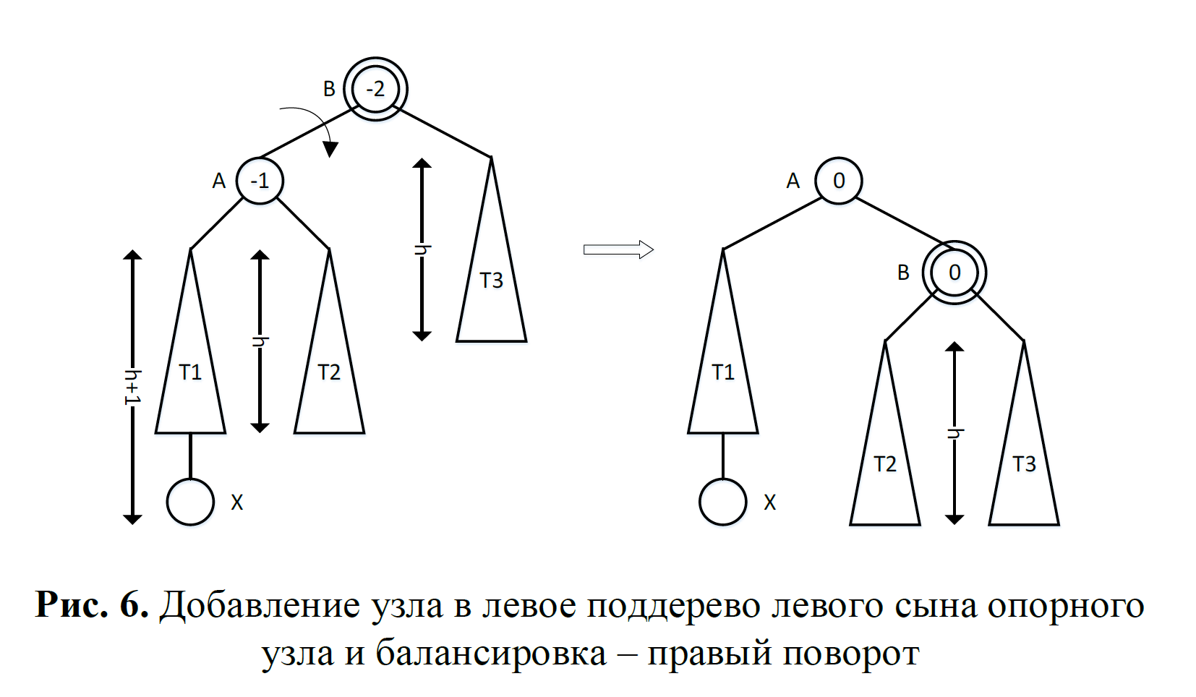












Алгоритмы и структуры данных. Деревья
ithub.ru
АВЛ-деревья. Правый поворот (R)
Симметричная ситуация (с дисбалансов +1, +2 в узлах) – левый поворот

Slide 14




















Алгоритмы и структуры данных. Деревья
ithub.ru
АВЛ-деревья. Двойной поворот (налево-направо, LR)
поворот производится в противоположные стороны

Slide 15
Алгоритмы и структуры данных. Деревья
ithub.ru
АВЛ-деревья. Удаление узла
удаление узла из АВЛ-дерева происходит так же, как и удаление узла из обычного двоичного дерева поиска
Сбалансированность может нарушиться
Опорный узел ищем поднимаясь вверх по дереву
Совершаем одинарный или двойной поворот
Используют те же типы поворотов, что и при вставке

Slide 16
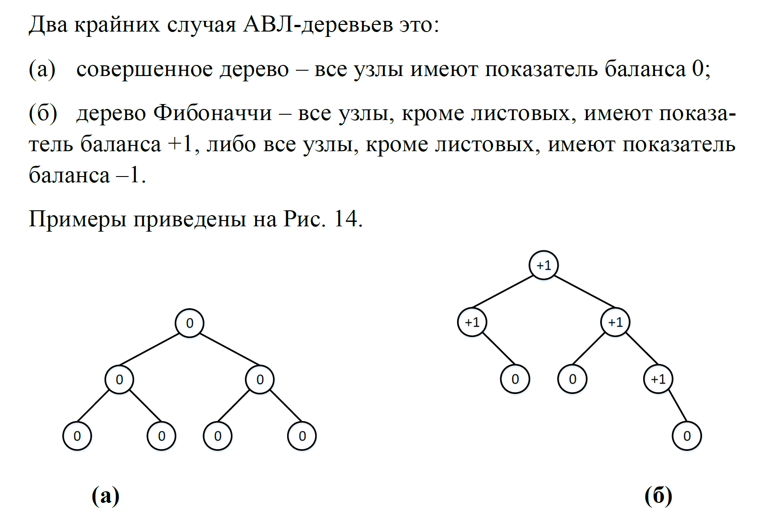
Алгоритмы и структуры данных. Деревья
ithub.ru
АВЛ-деревья. Оценка сложности
Если, например, в АВЛ-дереве 10⁶ вершин, то его высота, а, следовательно, и сложность поиска узла в нем, не превысит 29.
При n=10⁹ (один миллиард ключей, больше 10 гигабайт памяти под хранение узлов) высота дерева не превысит 44.
высота совершенного дерева вычисляется как
h = log₂(m + 1) – 1
высота дерева Фибоначчи
h < 1.44*log₂(m + 1) – 0.32

Slide 17
Алгоритмы и структуры данных. Деревья
ithub.ru
Задача (для сильных духом ☺ )
В первоначально пустое АВЛ-дерево были занесены (согласно стандартному алгоритму вставки) в указанном порядке следующие ключи: 20, 15, 9, 18, 40, 35, 51, 27, 37, 36. Нарисовать АВЛ-деревья, которые получаются после добавления каждого из этих ключей.
п

Slide 18

Вместе мы можем больше
Ithub.ru

